Slide 1
양서연 자기소개

Slide 2
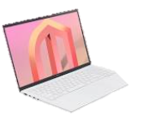
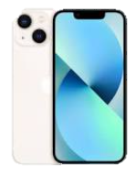
LG그램 아이폰미니13

Slide 3
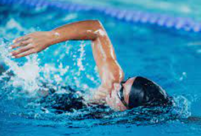
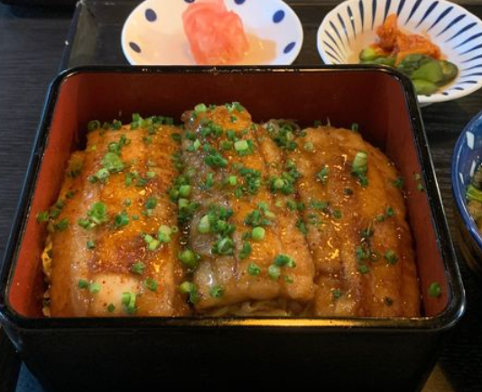
수영 방이동 츠쿠모(갈치덮밥)

Slide 4


